Slide 1
El método abn como facilitador de aprendizajes.

Slide 2
“Si un niño no puede aprender de la manera que enseñamos, quizás debemos enseñarles como ellos aprenden”. Ignacio Estrada

Slide 3
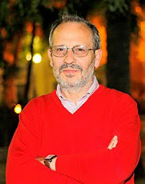
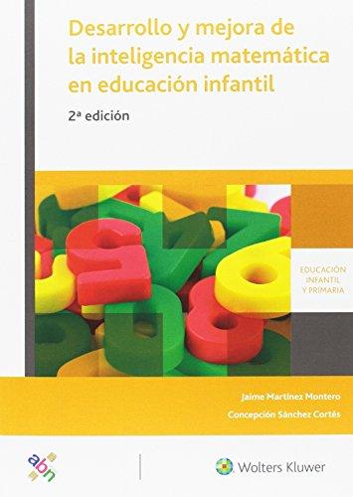
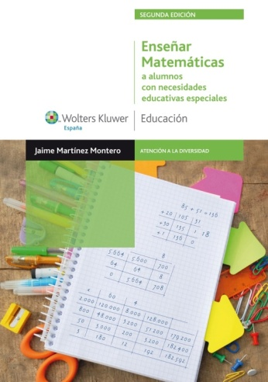
Jaime Martínez Montero: el creador del método abn

Slide 4
Jaime Martínez Montero
Jaime Martínez Montero es Doctor en Filosofía y Ciencias de la Educación e Inspector de Educación. Profesor Asociado de la Facultad de Ciencias de la Educación de la Universidad de Cádiz en el curso 1988-1989 y desde el curso 1997-1998 hasta la fecha, ha impartido diversos cursos de Doctorado en los programas correspondientes a los Departamentos de Psicología (1999-2000 y 2000-2001) y de Didáctica (2001-2002). Ha impartido también numerosos cursos de formación de profesores en Asturias, Extremadura, Madrid, Sevilla, Granada y Cádiz. Fuera de España ha dirigido dos cursos en Suiza. Ha sido también Director de los Equipos de Orientación y de los de Atención Temprana, Inspector-Jefe provincial. Inspector Central del Ministerio de Educación y Agregado de Educación en la Embajada de España en Suiza. Es miembro del Comité Científico de la Agencia Andaluza de Evaluación Educativa. Es autor de numerosas publicaciones y está en posesión del Premio Nacional para obras de Pedagogía y del Primer Premio de Investigación Educativa Matemática. Es también miembro de la Orden de Alfonso X el Sabio.
https://www.youtube.com/watch?v=nfGiHlsZtaM

Slide 5
¿Qué es la matemática?
La matemática es la ciencia deductiva que se dedica al estudio de las propiedades de los entes abstractos y sus relaciones. Esto quiere decir que las matemáticas trabajan con números, símbolos, figuras geométricas, etc.
A partir de axiomas y siguiendo razonamientos lógicos, las matemáticas analizan estructuras, magnitudes y vínculos de los entes abstractos. Esto permite, una vez detectados ciertos patrones, formular conjeturas y establecer definiciones a las que se llegan por deducción.

Slide 6
Dificultades en el aprendizaje de las matemáticas
Necesidad de un maestro
Pensamiento desvinculado: las mates en el día a día
Complejidad de sus conceptos
Interpretación incorrecta del lenguaje
Carácter lógico
Dificultades para mantener la atención
Características del lenguaje matemático
Conocimientos dependientes cuya estructura es jerárquica: carácter acumulativo
Elevado nivel de concreción

Slide 7
Dificultades en la enseñanza de las matemáticas
Cálculo ciego y memorístico
Carencia de flexibilidad
Didácticos: estrategias de enseñanza
Falta de ajuste entre los contenidos enseñados y los conocimientos previos
Dificultades referidos a la dificultad intrínseca de la materia
Cognitivos: capacidades del alumnado
Escasa atención a las posibilidades de numeración
Desconexión con la realidad: el conocimiento no se relaciona con la realidad
Falta de adecuación entre ritmo de enseñanza y de aprendizaje
Planteamiento inadecuado de los ejercicios
Contenidos poco funcionales

Slide 8
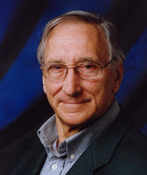
Teoría de las situaciones didácticas
“Una noción aprendida es utilizable, en la medida en que es conectada a otras, construyendo esos vínculos su significado, su etiqueta, su método de activación”.
Guy Brousseau
(1933-)

Slide 9
¿Qué significa abn?
“a” viene de abiertos, es decir, frente a los algoritmos tradicionales con cifras que sólo permiten una única forma cerrada a través de la aplicación de instrucciones para resolver los cálculos, este método da libertad a cada alumno para que pueda resolverlos de la forma que le sea más cómoda, fácil y comprensible. Porque es posible llegar a una solución correcta desde diferentes maneras.
“bn” derivan de basados en números y no en cifras y por tener un tratamiento diferente y lleno de significación para el alumnado. En el método tradicional para realizar cuentas (con independencia del número de cifras que tengan cada número) se actúa sobre cada cifra por separado y se les aplica el mismo tratamiento. Es decir, no importa el lugar que ocupe un nº, ya sea en las decenas, unidades de millar…, el proceso es siempre el mismo para cada cifra, con lo cual se pierde el sentido que tienen esas decenas, centenas…

Slide 10
Diferencias entre le método tradicional y el método abn
Finalidad: aprender a hacer cuentas
Cálculo a partir de cifras descontextualizadas: operaciones de derecha a izquierda.
Rigidez de la materia: las operaciones se hacen así
Las herramientas que se utilizan para el cálculo ayudan a la formación del pensamiento
Cálculo como planteamiento global: se trabaja con números completos y con sentido
Los algoritmos se adaptan a las posibilidades y capacidades de cada sujeto

Slide 11
Diferencias entre le método tradicional y el método abn
Se trabajan con entes abstractos
Matemáticas alejadas de la realidad o arreferenciales
Se promueve sobre todo, aprendizajes procedimentales: hacer cuentas
Materia difícil, árida, temida
Se trabaja de lo concreto a lo abstracto
Matemáticas manipulativas, muy ancladas a la vida del alumnado
Se promueven aprendizajes conceptuales y procedimentales. Se entiende lo que se hace; explican.
Materia de fácil comprensión, con un desarrollo de las actividades motivador

Slide 12
¿Qué implica trabajar con el método abn?
abn
Partir y trabajar con materiales manipulables
Para que los niños/as entiendan lo que hacen
Siguiendo su ritmo de progreso y alcanzando mayor nivel de abstracción
No hay un único proceso para llegar a la solución

Slide 13
Ventajas del método
Totalmente inclusivo: cada cual llega al resultado utilizando estrategias diferentes; estrategias que dominan.
Alto nivel de motivación.
Metodología activa y participativa.
Respeto a los ritmos de trabajo y a las capacidades individuales.
Resultados favorables desde las primeras sesiones.
Fácil evaluación del proceso (enseñanza).
Actitud positiva hacia el aprendizaje por parte de los alumnos/as y del docente.

Slide 14
Resultados
Al entender lo que hacen, al poder explicarlo, los alumnos/as aprenden mejor, aprenden más, aprenden antes y tardan más en olvidar.
Alto nivel en cálculo mental: rapidez y dominio.
Mayor facilidad para resolver problemas matemáticos y de razonamiento deductivo.
Cambio en la actitud de los alumnos/as hacia la materia
https://www.youtube.com/watch?v=QF36_fyRN4M

Slide 15
El abn como método interdisciplinar
A partir de cuentos…
https://www.youtube.com/watch?v=M0vqaXeorUA
En todos los niveles…, manipulativamente
https://www.youtube.com/watch?v=D8n0glFIy5w
En clase de música…
https://www.youtube.com/watch?v=DP56a8qe1Oo&t=20s
En clase de inglés…
https://www.youtube.com/watch?v=bGetqbqDVaA
En clase de E. Física…
https://www.youtube.com/watch?v=BHFj474YGqs

